Slide 1
任務說明

Slide 2
任務
設計一張A4大小（21公分*29.7公分）的生日卡片。
卡片本身需要對摺，所以卡片僅佔A4紙的一半。

Slide 3
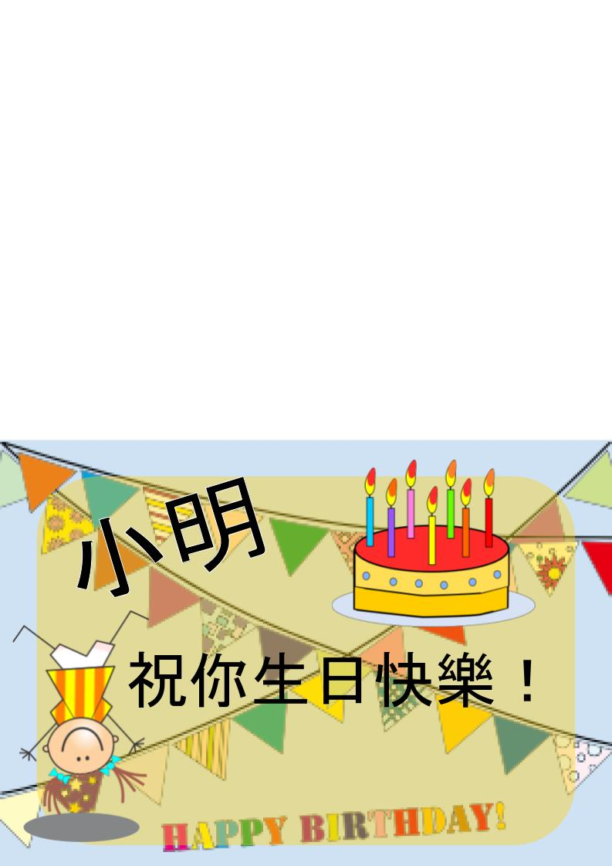
作品完成圖
對摺

Slide 4
使用的技巧
設定頁面大小
設定背景顏色
匯入圖片
調整圖片大小
使用遮罩
輸入文字
使用文字藝術
設定文字大小
輸入檔名
分享檔案

